Slide 1
work
太陽能發電量預測
姓名:林均苔
學號:108B32355

Slide 2
sun_energy資料集介紹
01
ID 資料編號
Date 資料日期
Temp_m 模溫計：模板溫度(°C)
Generation 預測目標 - 發電量(kWh)
Irradiance 日射量(MJ/m²)
Capacity 裝置容量(kWp)
Lat 緯度
Lon 經度
Angle 面向角度
(0為正南方，正值為偏向西方，負 值為偏向東方)
Irradiance_m 日照計：日射量(Wh/m²)
Temp 當日平均氣溫(°C)
Module 模組型號
共有3584筆資料，有12種特徵
有兩個模板因硬體設備，無模板溫度

Slide 3
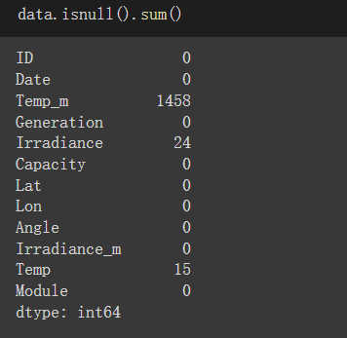
查看缺失資料筆數
02
1
模板溫度
2
日射量
3
當日平均氣溫

Slide 4
缺失資料處理
02
Temp_m 模溫計
 | MM60-6RT-300 | SEC-6M-60A-295 | AUO PM060MW3 320W | AUO PM060MW3 325W
峰值輸出(Pmax) | 300W | 295W | 320W | 325W
峰值電壓(Vmp) | 32.61 | 31.6 | 33.48 | 33.66
峰值電流(Imp) | 9.2 | 9.34 | 9.56 | 9.66
開路電壓(Voc) | 38.97 | 39.4 | 40.9 | 41.1
短路電流(Isc) | 9.68 | 9.85 | 10.24 | 10.35
模組效能(%) | 18.44% | 17.74% | 19.2% | 19.5%
PS: 缺少此兩種資料
在四個模組效能差距不大

Slide 5
缺失資料處理-1
03
在相同經緯度表示為同一地區，在缺少兩個模組數據下，取得同一地區平均進行填補。
Lat , Lon
緯度,經度
出現該地區無平均數據，直接給定40。
Irradiance
日射量
進行平均數填補。
Temp
當日平均氣溫
以前一筆數據進行填補，因氣溫有時序相關，如同一季節內氣溫變化不大。

Slide 6
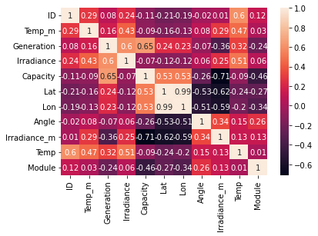
混淆矩陣
04
查看出各項數據對於預測目標，
比重上的不同。

Slide 7
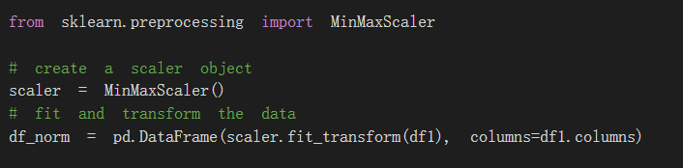
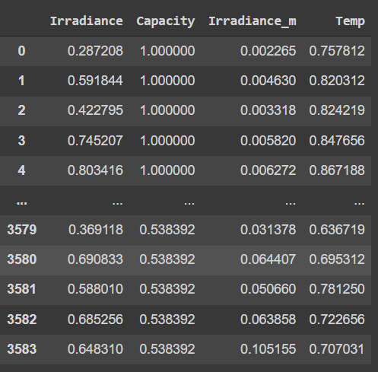
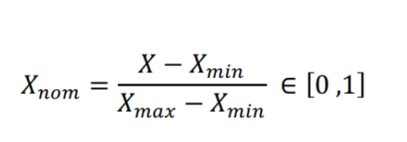
進行正規化
05
最小值最大值正規化的用意，是將資料等比例縮放到 [0, 1] 區間中，可利用下列公式進行轉換

Slide 8
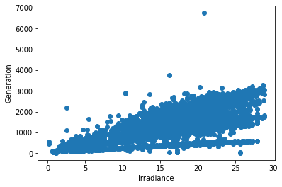
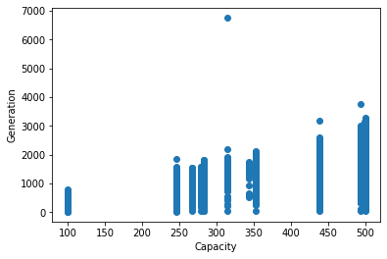
資料視覺化
05
Irradiance
Capacity

Slide 9

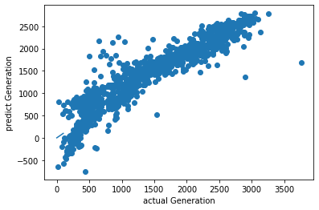
訓練模型-回歸模型
05
x_train, x_test, y_train, y_test = train_test_split(X, Y, test_size = 0.3, random_state = 1) # 將數據分成73比
lm = LinearRegression()
lm.fit(x_train, y_train) # 將資料拿去訓練
y_predict = lm.predict(x_test) # 北test的資料用訓練出來的模型去預測

Slide 10


均方根誤差(Root Mean Squared Error, RMSE)
05
模型分數為:
RMSE分數為:

Slide 11
競賽分數
05

Slide 12

程式碼連結
05
https://github.com/tady0725/machine_lr
包含其他方式建置模型

